Slide 1
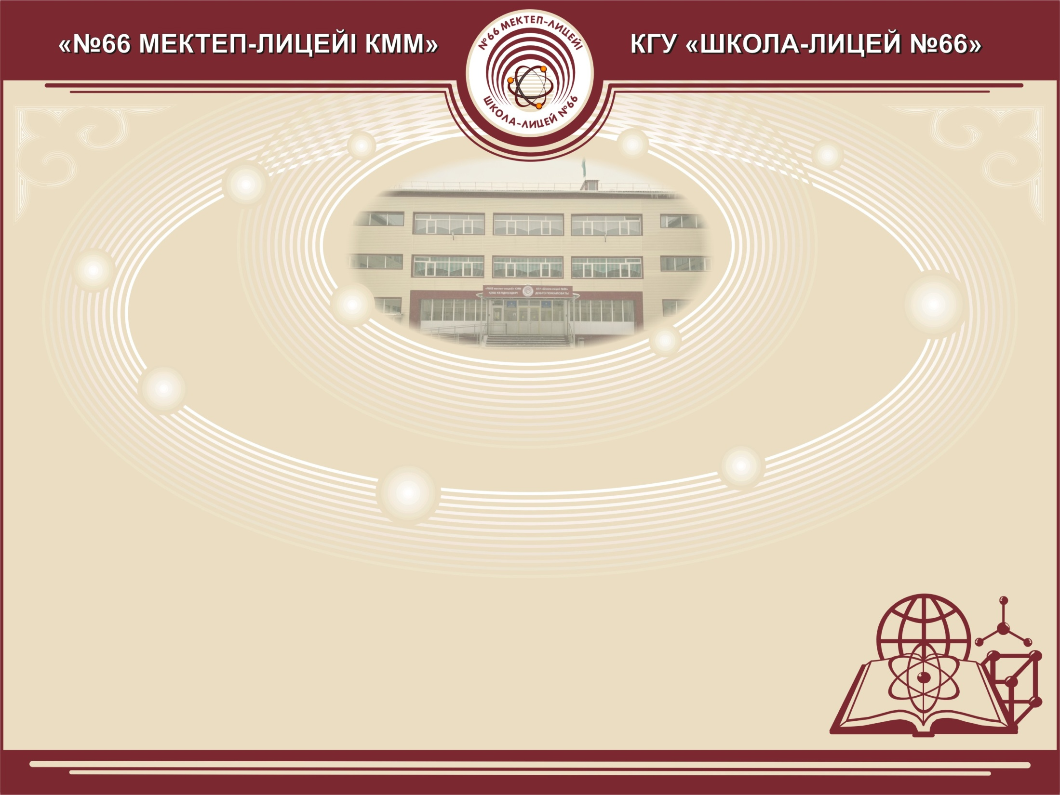
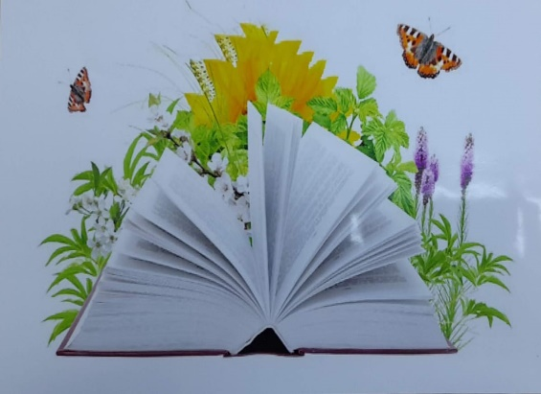
МЕТОДИЧЕСКОЕ ОБЪЕДИНЕНИЕ
УЧИТЕЛЕЙ РУССКОГО ЯЗЫКА И ЛИТЕРАТУРЫ
КАРАГАНДА 2026

Slide 2

ОСНОВНЫЕ НАПРАВЛЕНИЯ РАБОТЫ МЕТОДИЧЕСКОГО ОБЪЕДИНЕНИЯ УЧИТЕЛЕЙ РУССКОГО ЯЗЫКА И ЛИТЕРАТУРЫ
Тема: Повышение конкурентной способности обучающихся школы-лицей №66 при использовании современных педагогических технологий в рамках обновлённой программы образования.
Цель: Непрерывно усовершенствовать уровень педагогического мастерства учителей, их эрудиции и компетентности в области преподавания русского языка и литературы для решения актуальных образовательных и воспитательных задач.
Ожидаемый результат
Обеспечить достижение всеми обучающимися обязательного уровня знаний по государственной программе обновлённого образования.
Задачи
Совершенствовать методики проведения различных видов занятий и их учебно-методического и материально-технического обеспечения, развить познавательные, творческие и цифровые компетенции обучающихся.
Формировать функциональную грамотность на уроках русского языка и литературы с русским и государственным языком обучения с учётом обновлённой программы образования, участвовать в реализации проекта «Читающая школа», развивать проектное мышление обучающихся.
Повышать профессиональную квалификацию учителей МО, цифровую грамотность, научно-методическую деятельность.
Обобщать и распространять положительный педагогический опыт творчески работающих учителей при подготовке учеников к участию в олимпиадах, научно-практических конференциях Дарын, МАН, НОУ.
Продолжить работу учителей МО по повышению грамотности чтения и развития интереса к чтению, создавать и применять задания по программе PISA.
Использовать инновационные формы проведения уроков, с интеграцией искусственного интеллекта, с целью повышения качества знаний учащихся по предмету, в работе с одарёнными обучающимися и в оказании академической поддержке слабоуспевающим обучающимся.

Slide 3

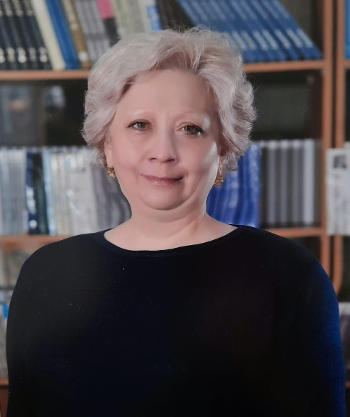
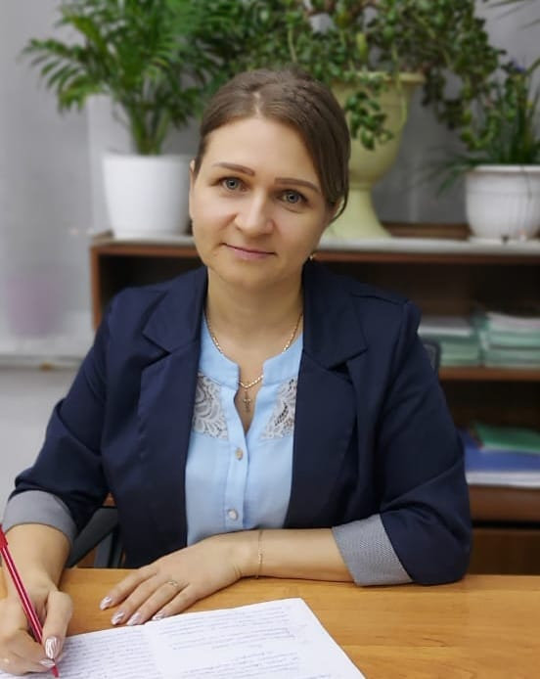
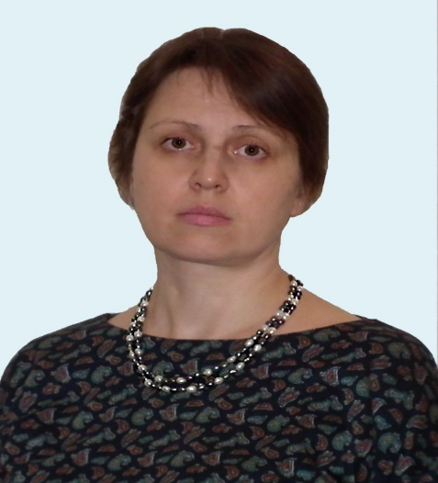
УЧИТЕЛЯ РУССКОГО ЯЗЫКА И ЛИТЕРАТУРЫ В РУССКОЙ ШКОЛЕ
ПЕДАГОГ-ЭКСПЕРТ
РУКОВОДИТЕЛЬ МЕТОДИЧЕСКОГО ОБЪЕДИНЕНИЯ
БАРЫШНИКОВА ОКСАНА АЛЕКСАНДРОВНА
ПЕДАГОГ-МОДЕРАТОР
ПЕДАГОГ-МОДЕРАТОР
ПИСКУНОВА ЕЛЕНА НИКОЛАЕВНА
СТЕНИЧКИНА ТАТЬЯНА ВИКТОРОВНА

Slide 4
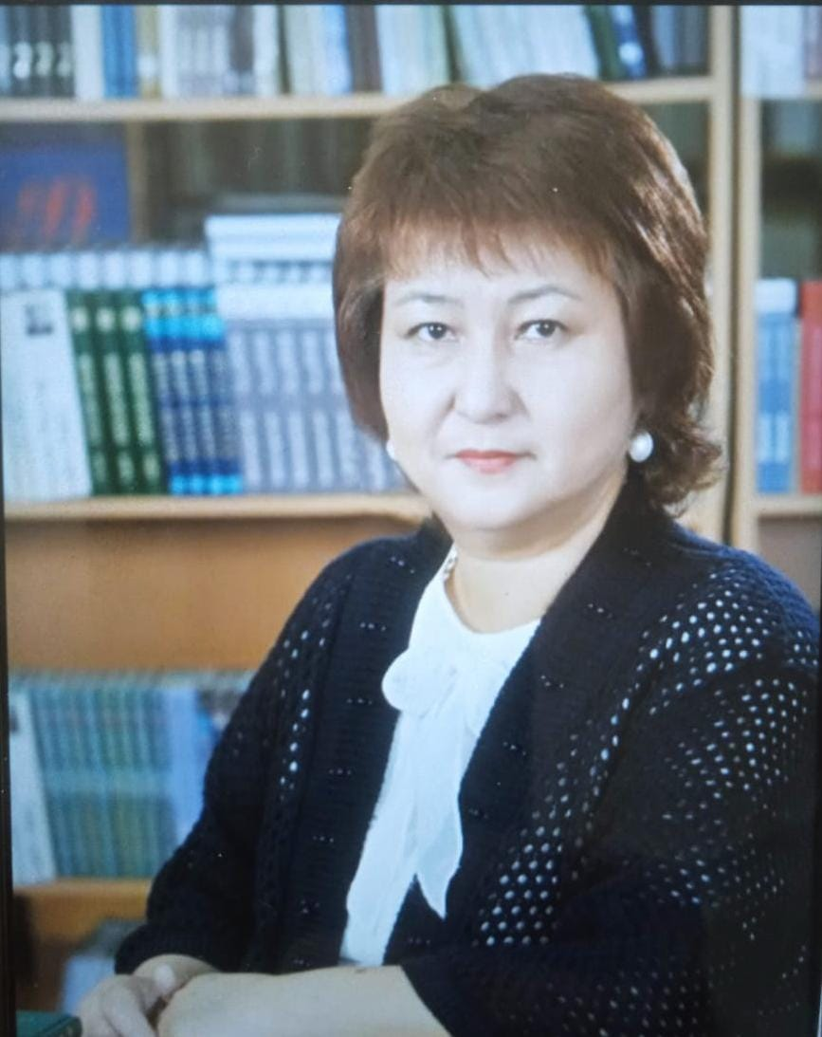
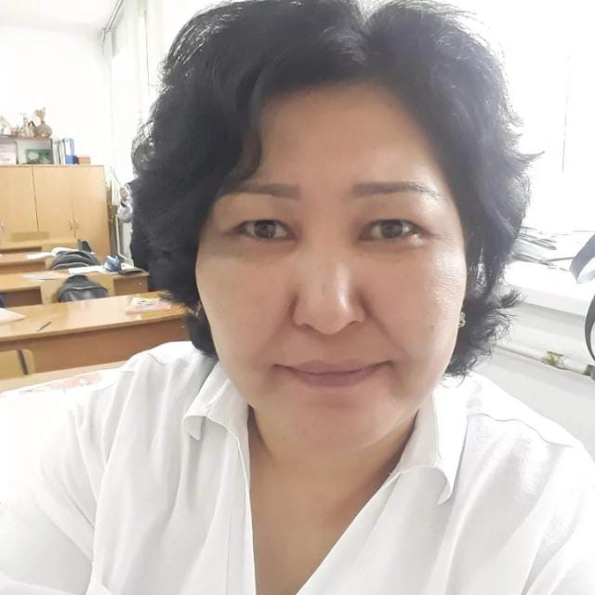
УЧИТЕЛЯ РУССКОГО ЯЗЫКА И ЛИТЕРАТУРЫ В КАЗАХСКОЙ ШКОЛЕ
ПЕДАГОГ-ЭКСПЕРТ
КАНТАРБАЕВА ГУЛЬСИМ
ТУСЕНОВА КОРЛАН САТЫВАЛДЫЕВНА
ПЕДАГОГ-МОДЕРАТОР

Slide 5
Качественный состав учителей МО русского языка и литературы
№ | Ф.И.О. учителя (полностью) | Предмет | Специальность по диплому | Язык обучения | Педагогический стаж | Категория | Курсы (проблемные, ПК-10 дневные), по обновлённой программе образования | В каких классах работает
1. | Барышникова Оксана Александровна | Русский язык и литература | Филолог, преподаватель русского языка и литературы | русский | 36 | первая, педагог - эксперт | по обновленной программе образования, ИПК «Өрлеу»,2022,2025 курсы stepik ДО,2020 ЦПМ «Исследовательская деятельность педагога: Action Researh и Lesson Study» ,2023,курсы ИИ ,2025 | 5,6,8 классы
2. | Кантарбаева Гульсим | Русский язык и литература в казахской школе | Русский язык и литература в казахской школе | казахский | 35 | первая, педагог - эксперт | по обновленной программе образования ИПК«Өрлеу»,2016,2024 курсы stepik ДО,2020 | 5,8,9,10,11,4 казахская начальная школа
3. | Тусенова Корлан Сатывалдиевна | Русский язык и литература в казахской школе | Русский язык и литература в казахской школе | казахский | 29 | вторая, педагог -модератор | по обновленной программе образования ИПК «Өрлеу»,2016,2023 курсы stepik ДО,2020 | 5,6,7,8,9 2,3казахская начальная школа
4. | Стеничкина Татьяна Викторовна | Русский язык и литература | Магистр педагогических наук | русский | 5 | вторая, педагог -модератор | курсы stepik ДО,2020,курсы ЦПМ 2022, ИПК «Өрлеу»,2025,куры ИИ,2025 | 6,9,10,11
5. | Пискунова Елена Николаевна | Русский язык и литература | Филолог, преподаватель русского языка и литературы | русский | 5 | вторая, педагог -модератор | по обновленной программе образования ИПК «Өрлеу»,2021.2024 курсы stepik ДО,2020, ЦПМ «Исследовательская деятельность педагога: Action Researh и Lesson Study» ,2023, курсы ИИ.2025 | 5,7,9,10 классы

Slide 6
Участие в профессиональных конкурсах
№ | ФИО учителя | Название МО | Название конкурса, олимпиады | Уровень (город, область и т.п.) | Место
1 | Стеничкина Татьяна Викторовна | МО русский язык и литература | проект «Кітап оқитын ұлт», "Читающий учитель" | город | 1
2 | Пискунова Елена Николаевна | МО русский язык и литература | проект «Кітап оқитын ұлт», "Читающий учитель" | школа | 3
3 | Пискунова Елена Николаевна | МО русский язык и литература | проект «Кітап оқитын ұлт», "Читающий учитель" | город | участие
4 | Пискунова Елена Николаевна | МО русский язык и литература | Международный конкурс "Русский медвежонок -языкознание для всех " | республика | 1
5 | Тусенова Корлан Сатывалдиевна | МО русский язык и литература | проект «Кітап оқитын ұлт», "Читающий учитель" | школа | сертификат

Slide 7
ДОСТИЖЕНИЯ ОБУЧАЮЩИХСЯ
ФИ ученика | Класс | Название олимпиады | Уровень (город, область и т.п.) | Место | Учитель
Пристав Милена | 7А | Республиканская олимпиада школьников (II городской этап) по русскому языку и литературе | город | 3 | Стеничкина Т.В.
Кононирова Анастасия | 11А | Республиканская олимпиада школьников (II городской этап) по русскому языку и литературе | город | 2 | Стеничкина Т.В.
Цой Арина | 6А | Республиканская олимпиада школьников (II городской этап) по русскому языку и литературе | город | 3 | Барышникова О.А.
Зизяк Оксана | 8А | Республиканская олимпиада школьников (II городской этап) по русскому языку и литературе | город | 2 | Барышникова О.А.
Хегай Диана | 9Г | Республиканская олимпиада по 15 общеобразовательным предметам | город | 2 | Пискунова Е.Н.
Смагулова Аиша | 5Г | Орфографический баттл | город | гран-при | Пискунова Е.Н.
Тасболат Іңкәр | 5Ә | Республиканская юниорская олимпиада | область | 2 | Кантарбаева Гульсим
Тасболат Іңкәр | 5Ә | Олимпиада "Клевер" | область | 2 | Кантарбаева Гульсим
Сатберген А., Измуханов Р., Кенбай Т. | 7Ә | "Литературная мастерская" | город | 1 | Тусенова К.С.
Атабаева А. | 9Б | Проект "Читающая нация" | город | 1 | Тусенова К.С.

Slide 8
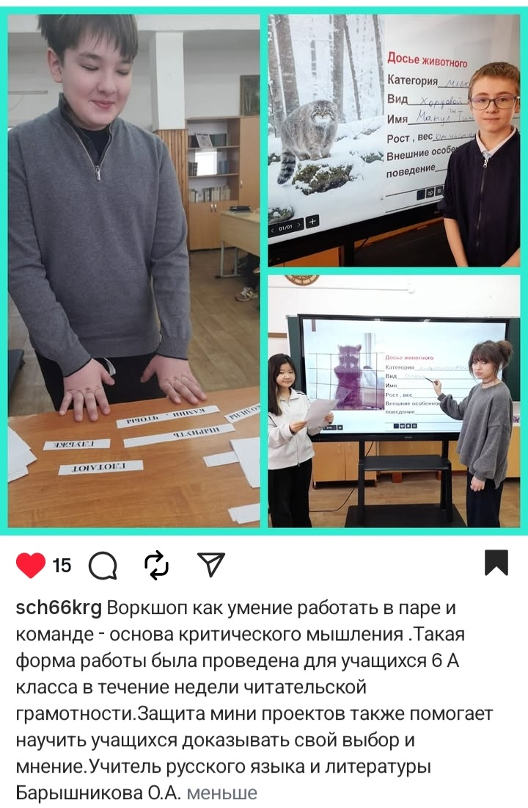
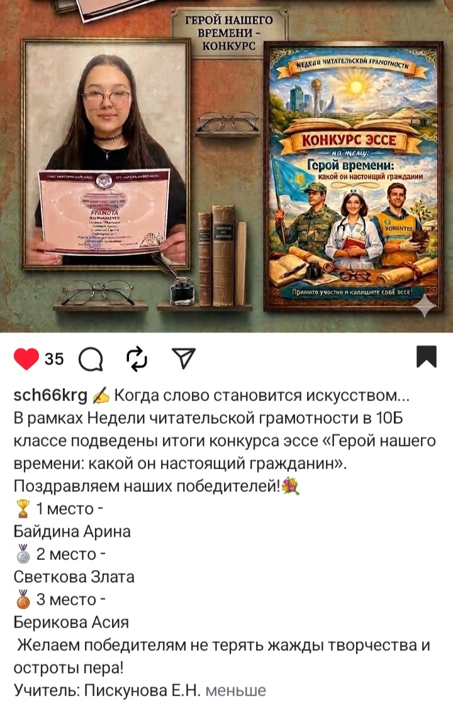
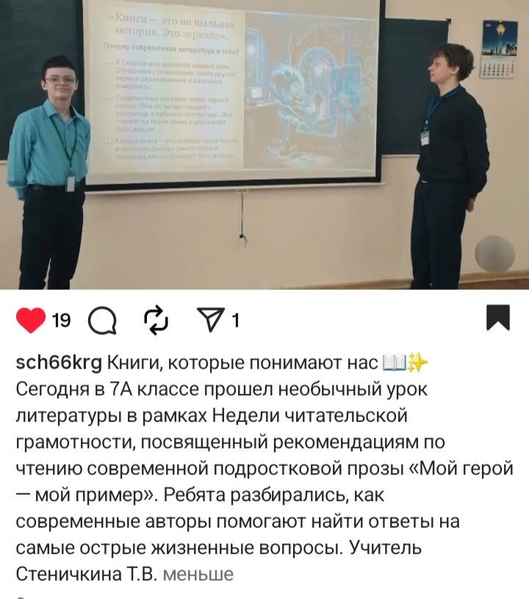
НЕДЕЛЯ ЧИТАТЕЛЬСКОЙ ГРАМОТНОСТИ

Slide 9
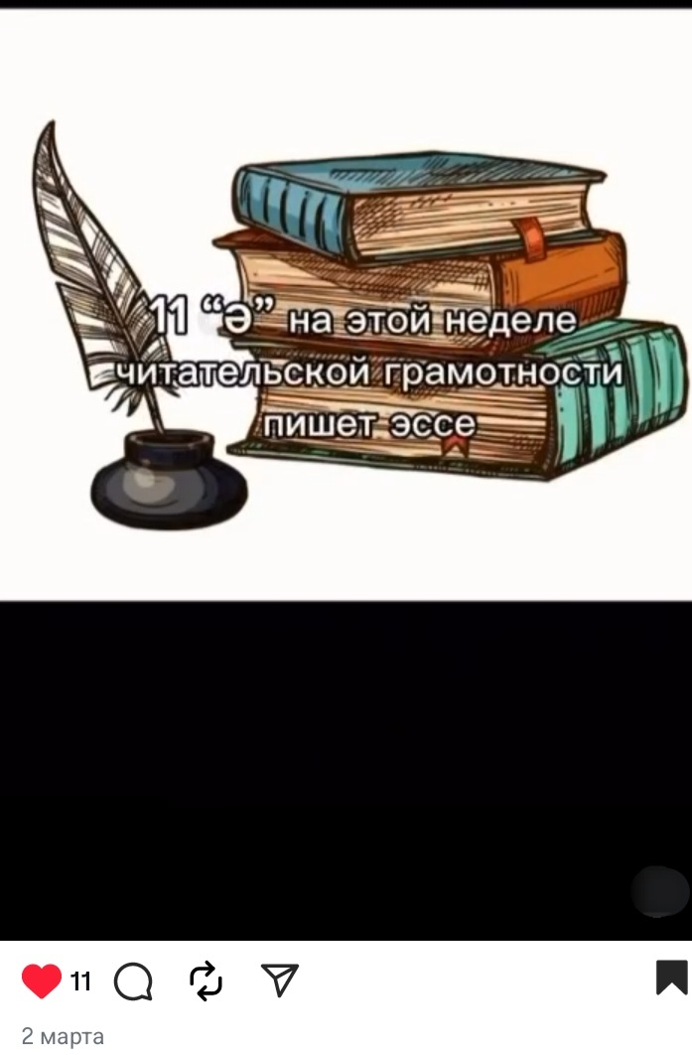
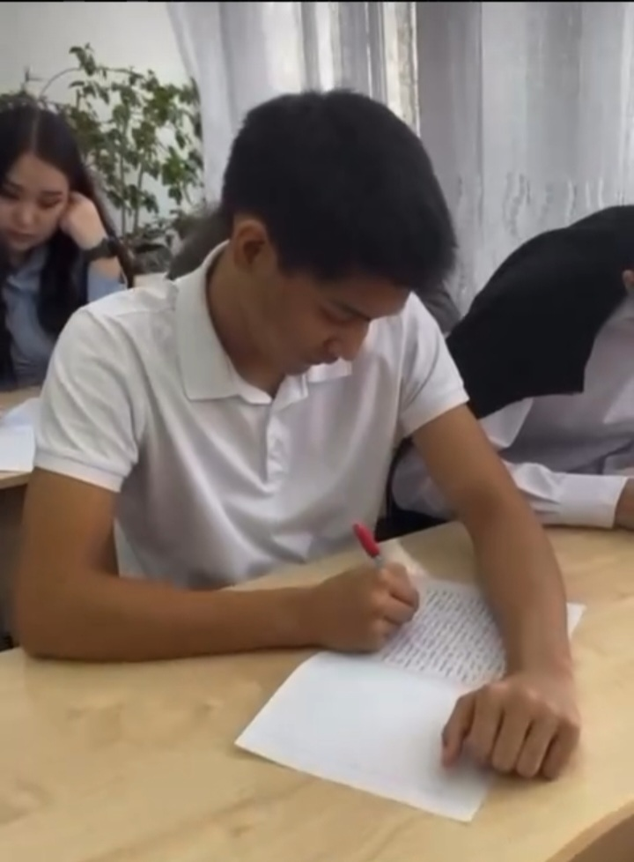
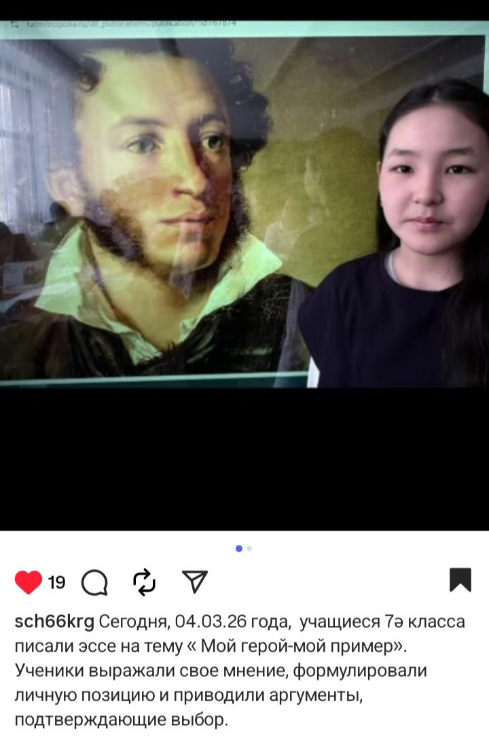
НЕДЕЛЯ ЧИТАТЕЛЬСКОЙ ГРАМОТНОСТИ

